Slide 1
Проект подготовила воспитатель Гафиуллина Ирина Викторовна

Slide 2
Актуальность :приобщить детей к истокам русской национальной культуры.
Цель: Приобщать детей к народным традициям. национальной культуры.Создать хорошее настроение и положительные эмоции у детей.
Задачи: Развивать ловкость, силу, быстроту. Доставлять детям радость от народных игр и песен.
Воспитывать любовь к народным песням, играм, традициям

Slide 3
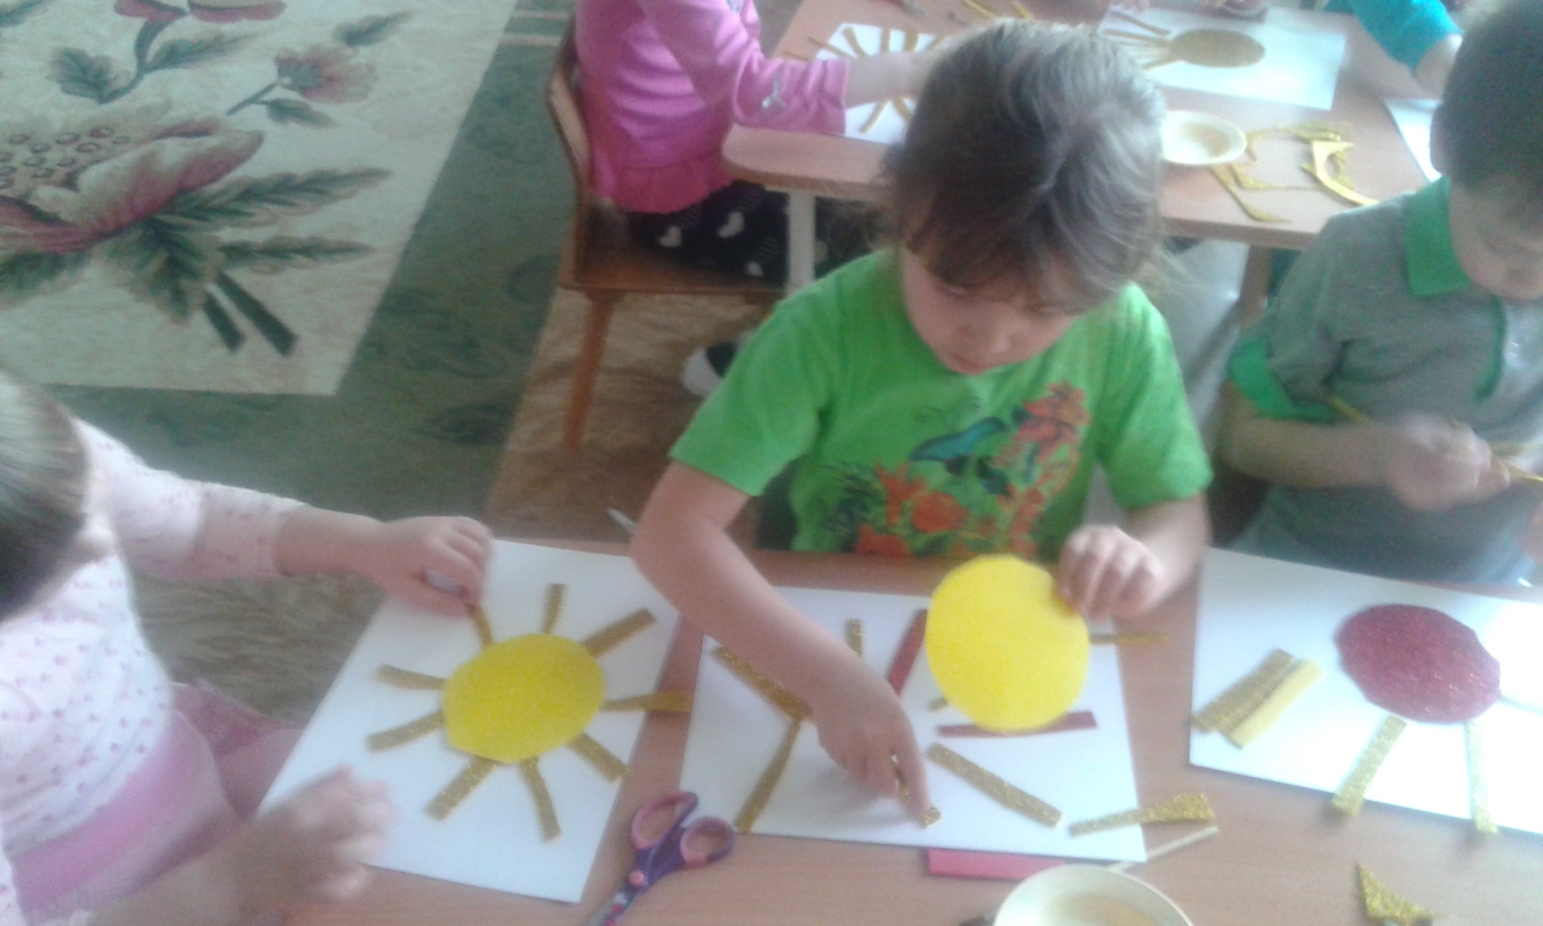
Изготовление солнышек для украшения зала

Slide 4
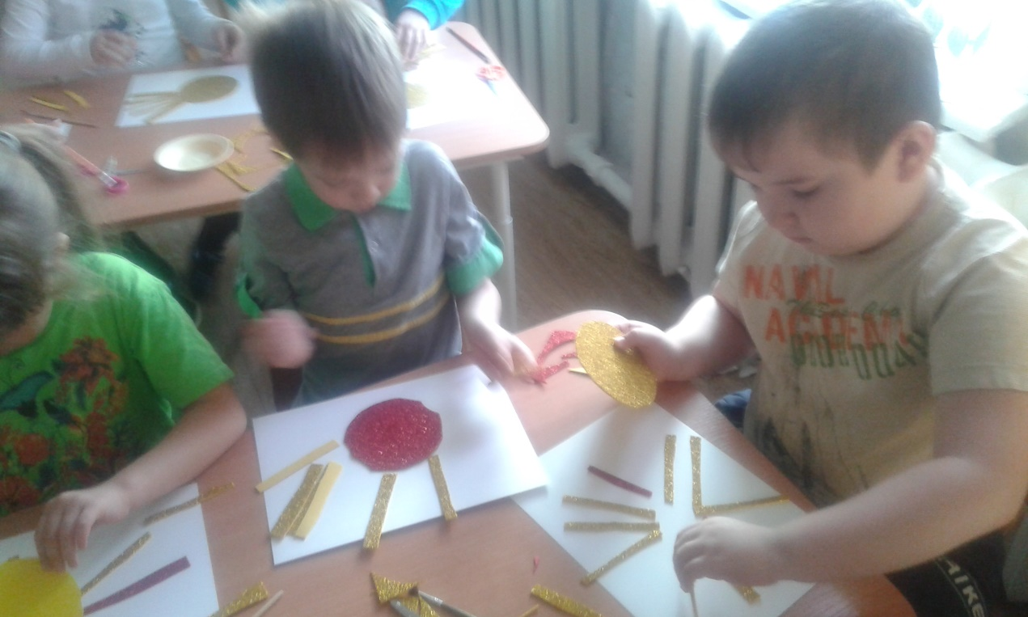
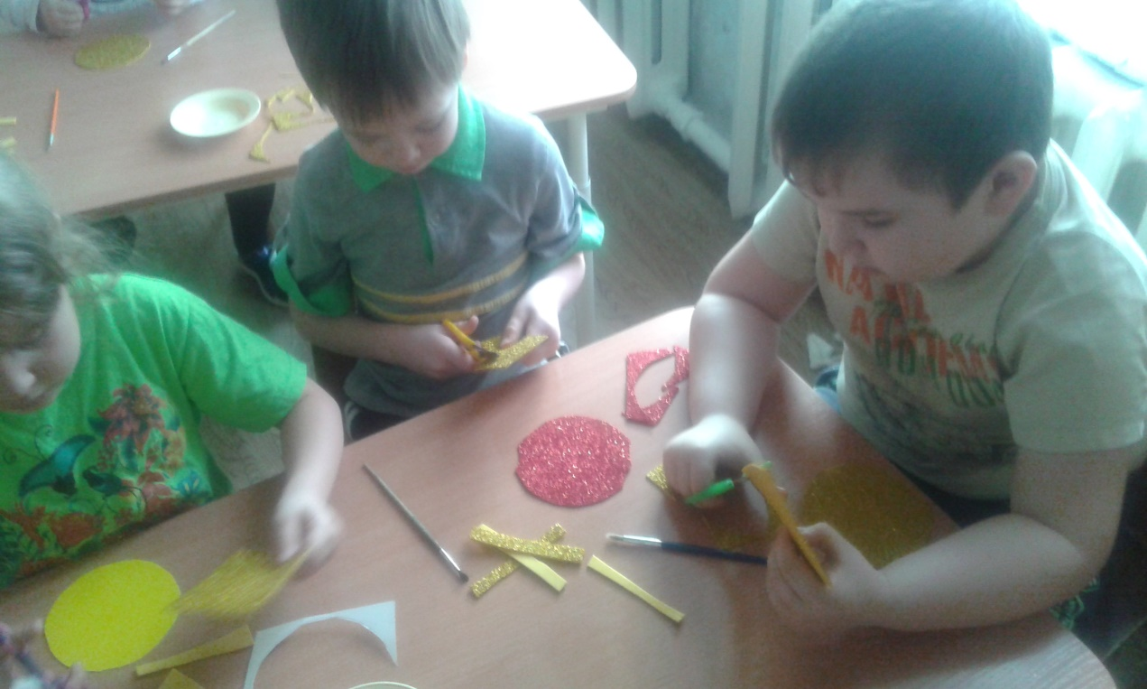

Slide 5
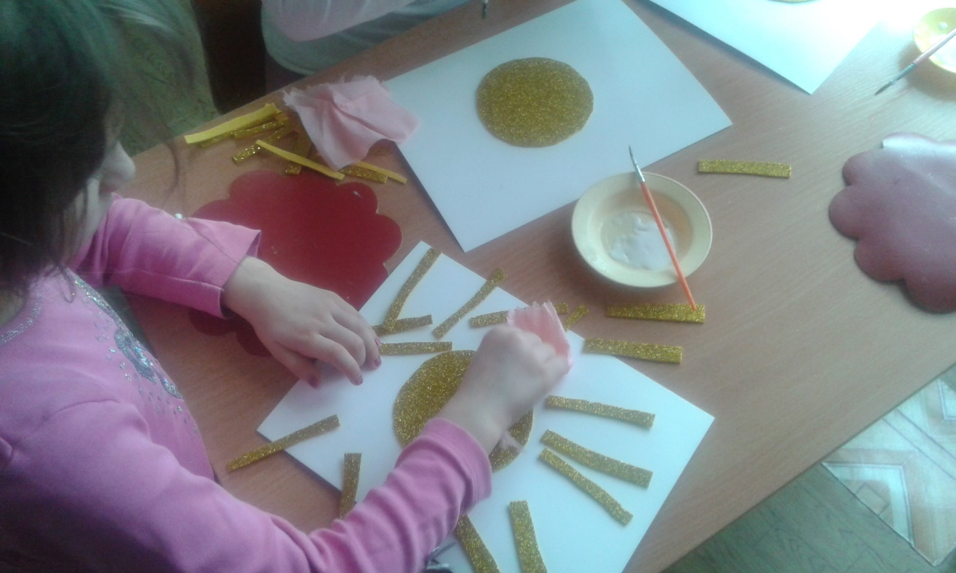
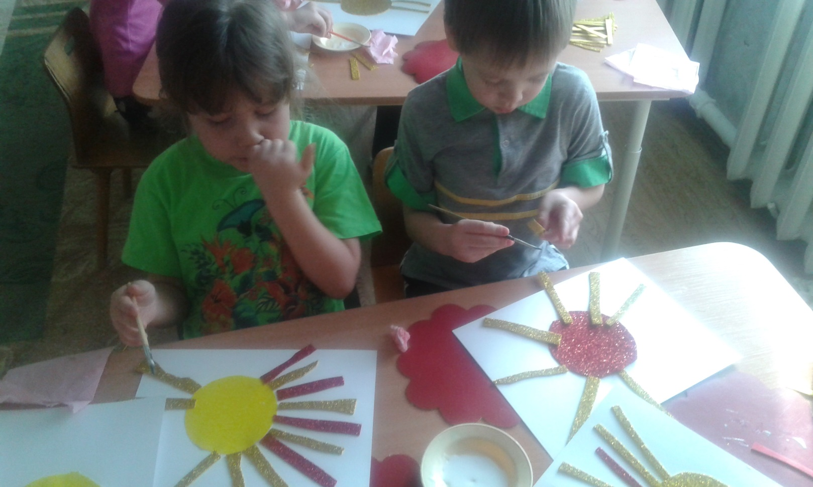

Slide 6
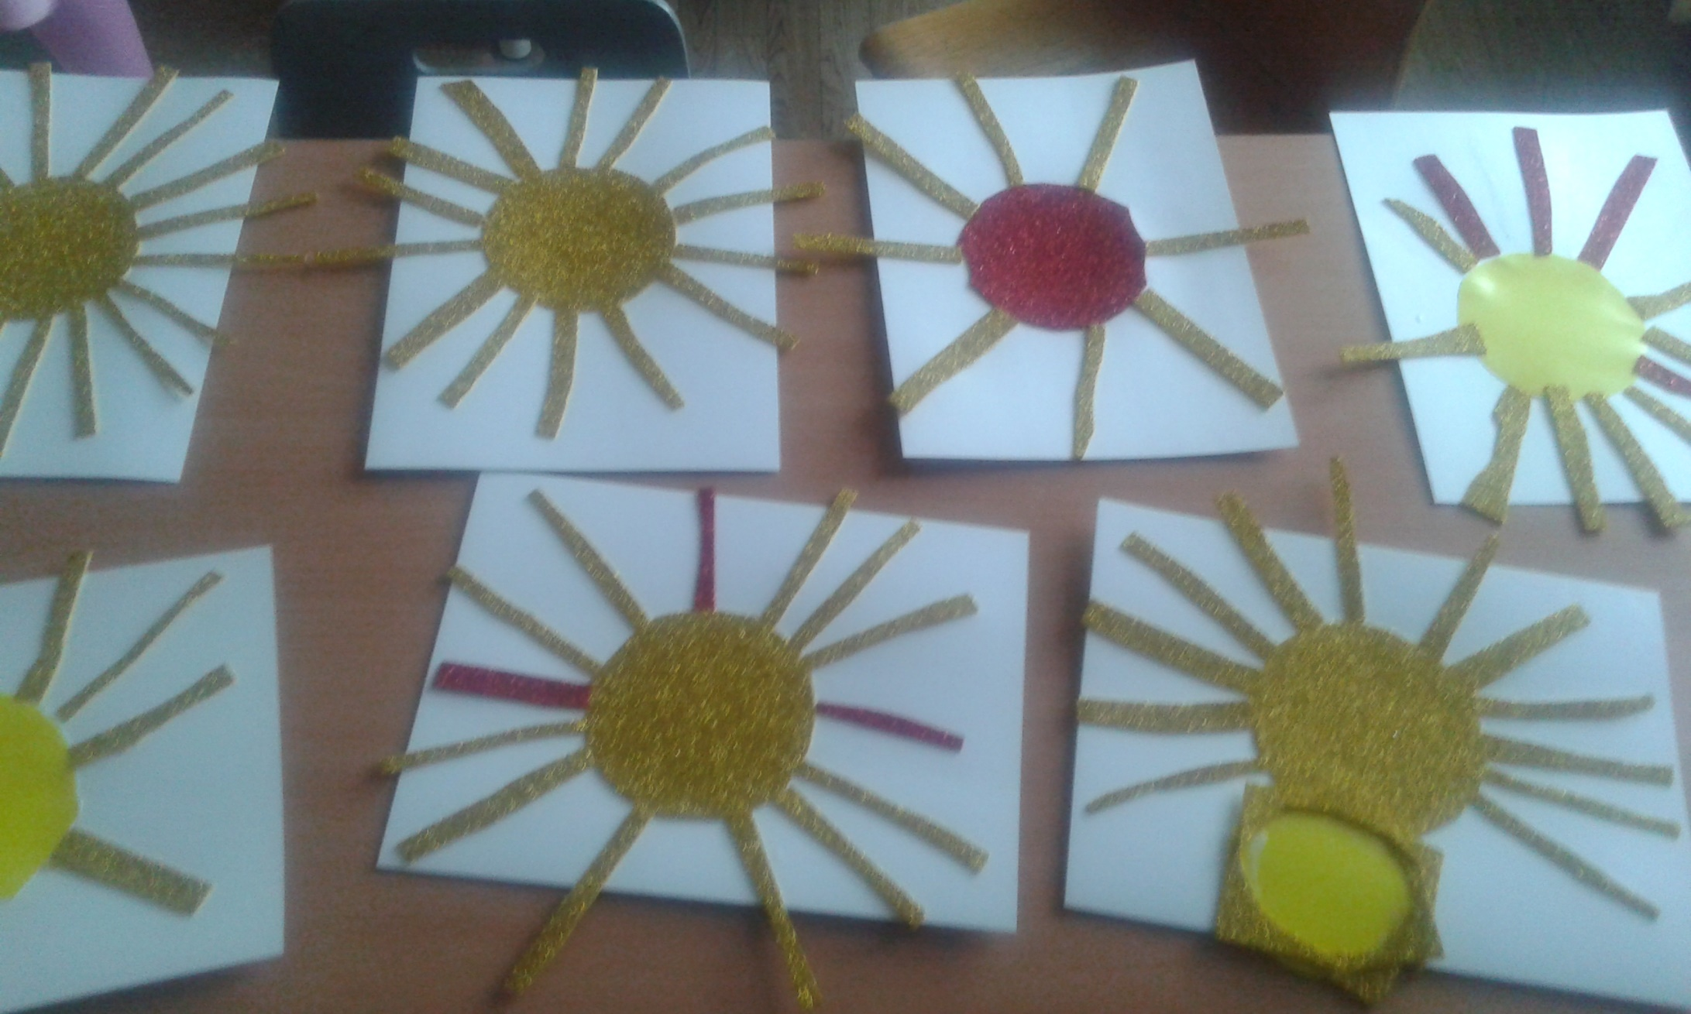

Slide 7
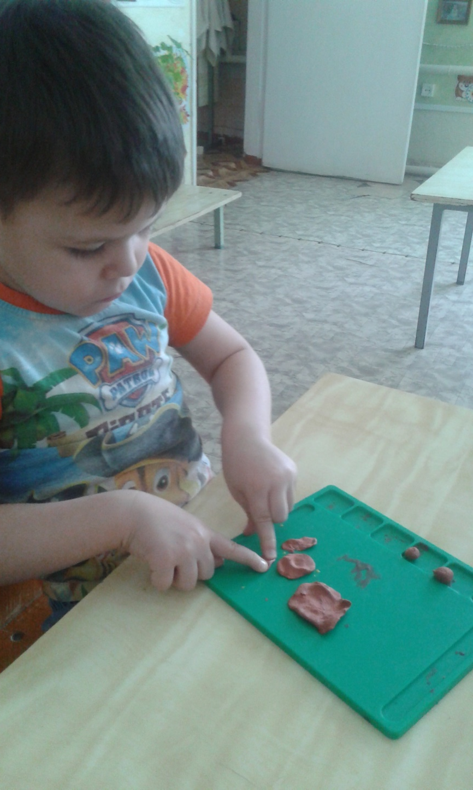
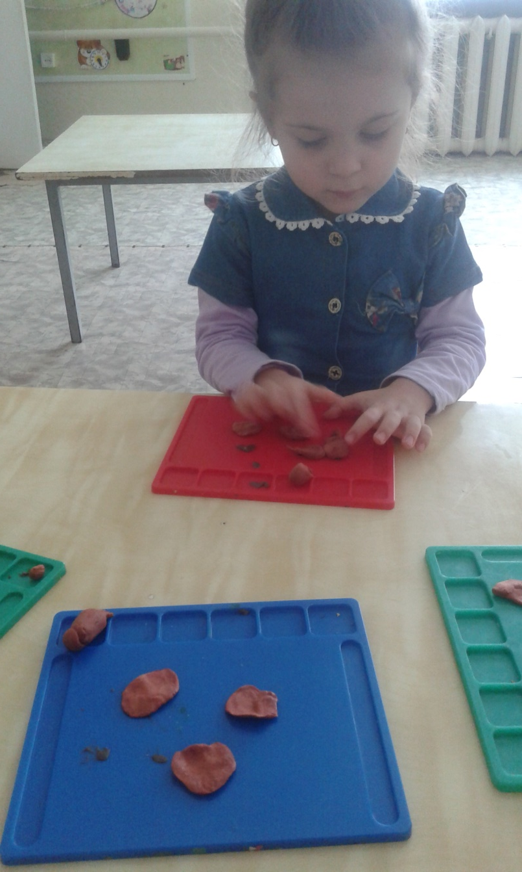
Желтый, круглый, ароматный И на вкус такой приятный!
Лепка блинов.

Slide 8
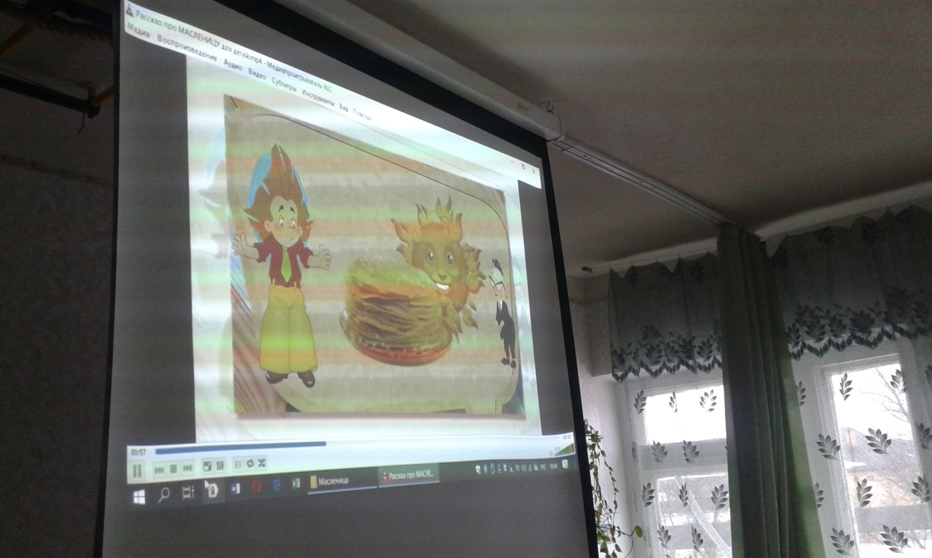
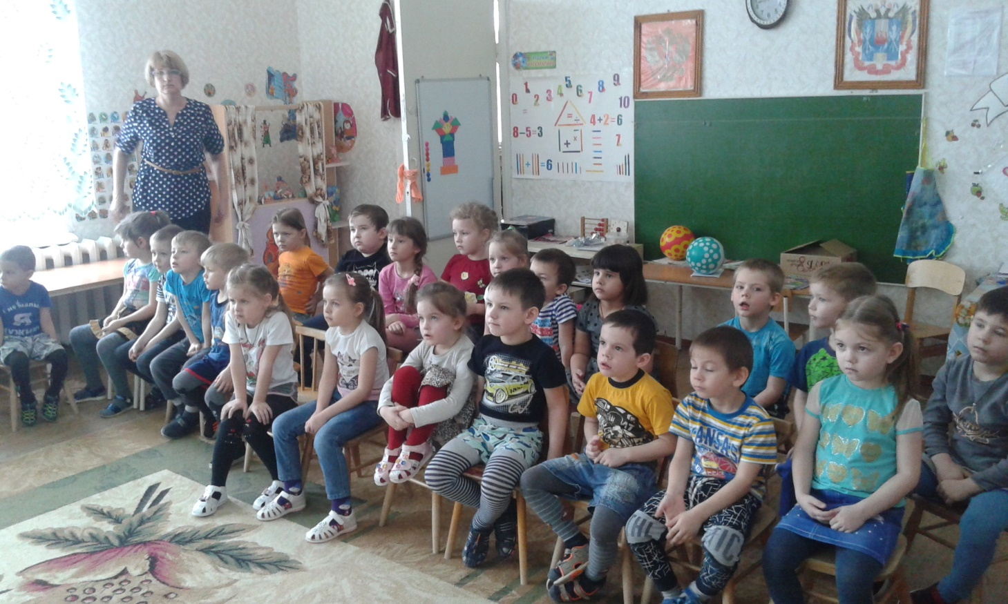
Беседа с просмотром
презентации
«Что такое Масленица»

Slide 9
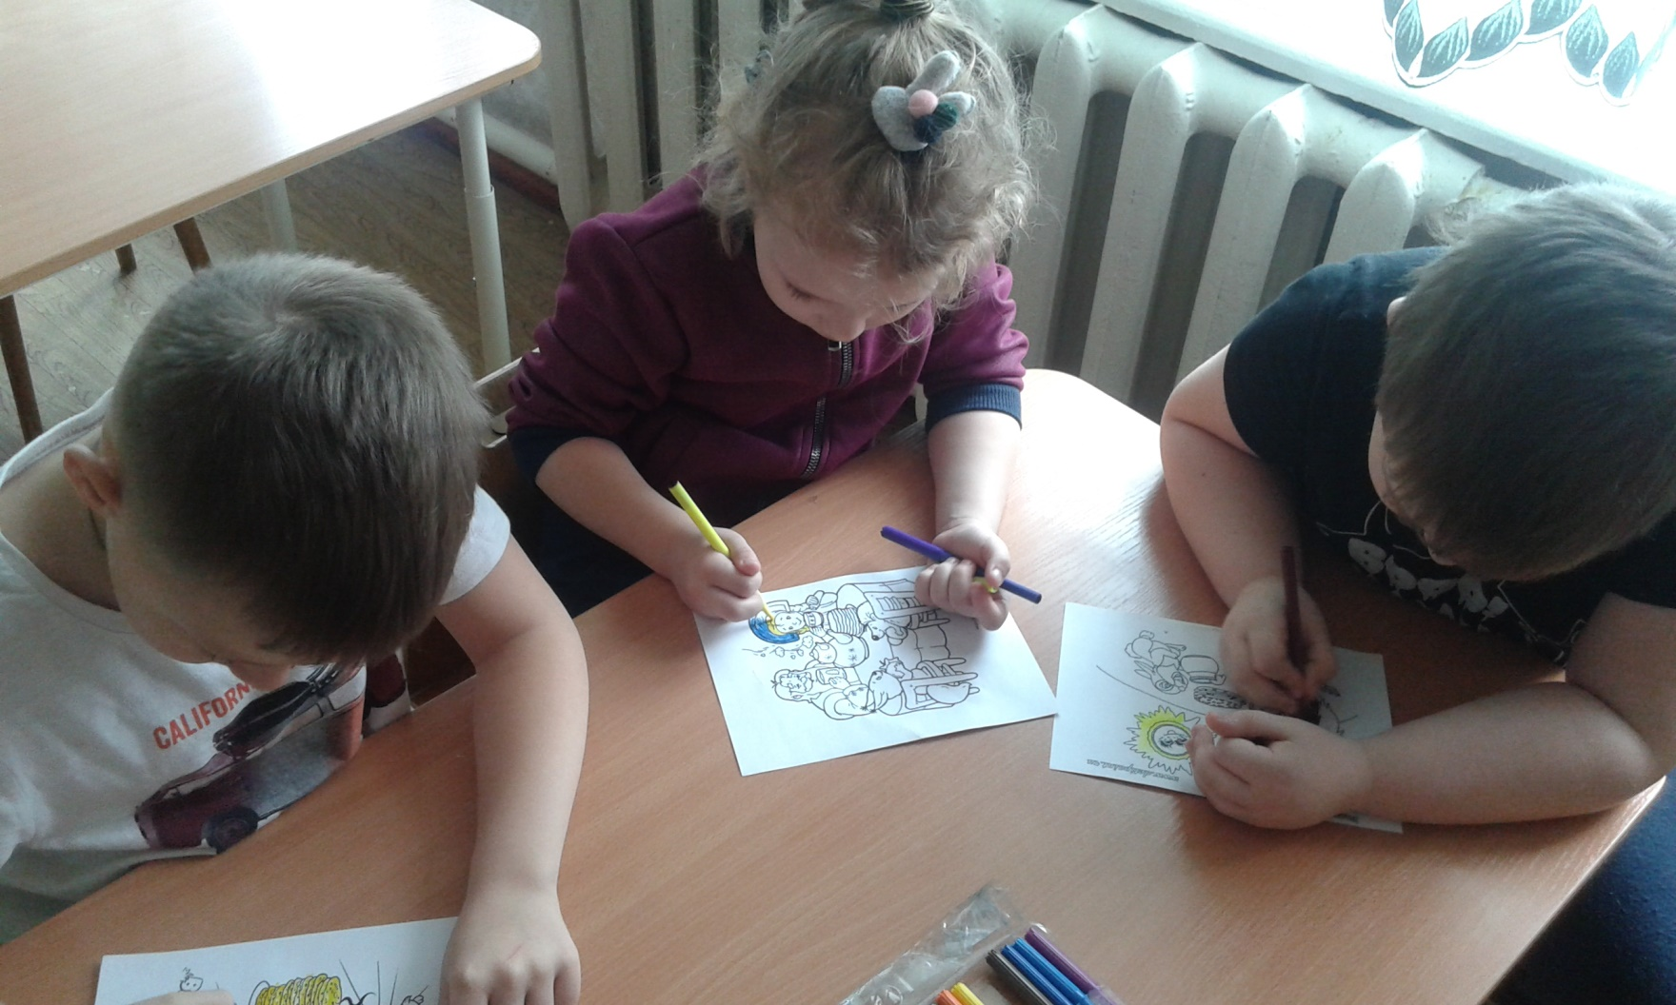
Раскраски для
Масленицы

Slide 10
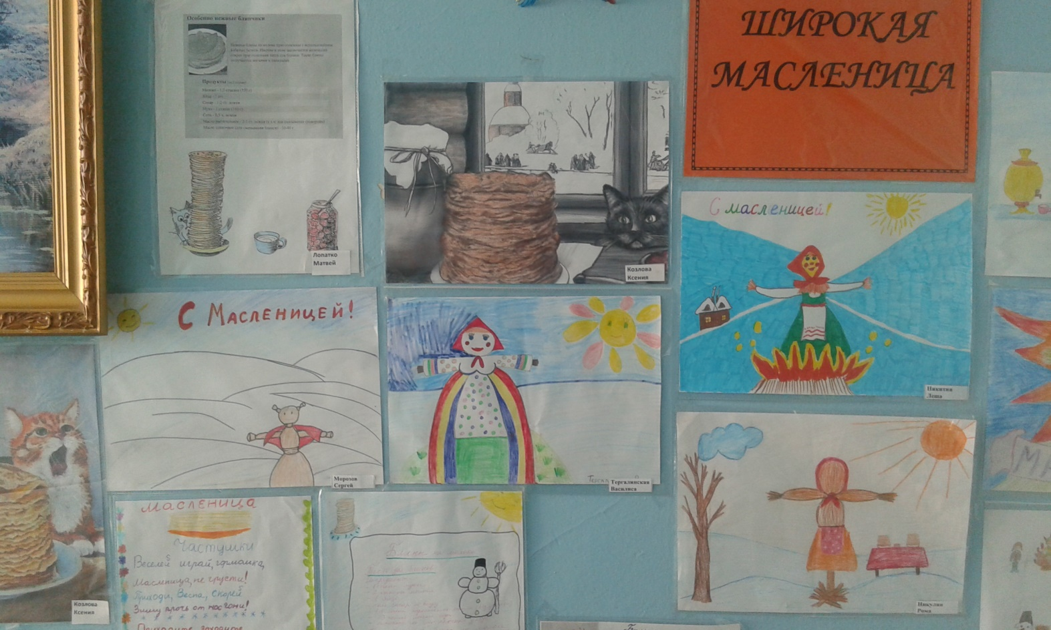
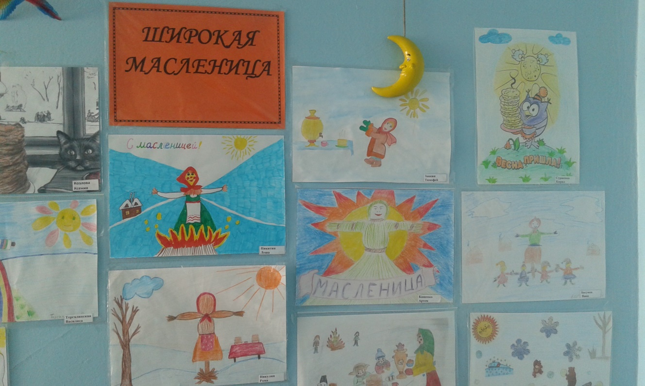
Выставка совместных работ
родителей и детей.
«Широкая Масленица»
Рецепты блинов с пословицами,
Игры и забавы на Масленицу.

Slide 11
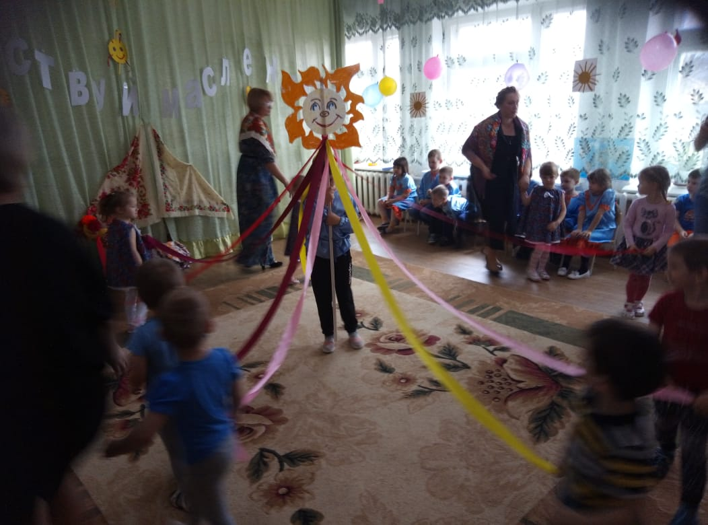
Как мы Масленицу провожали
Масленицу дорогую
Гостьюшку годовую

Slide 12
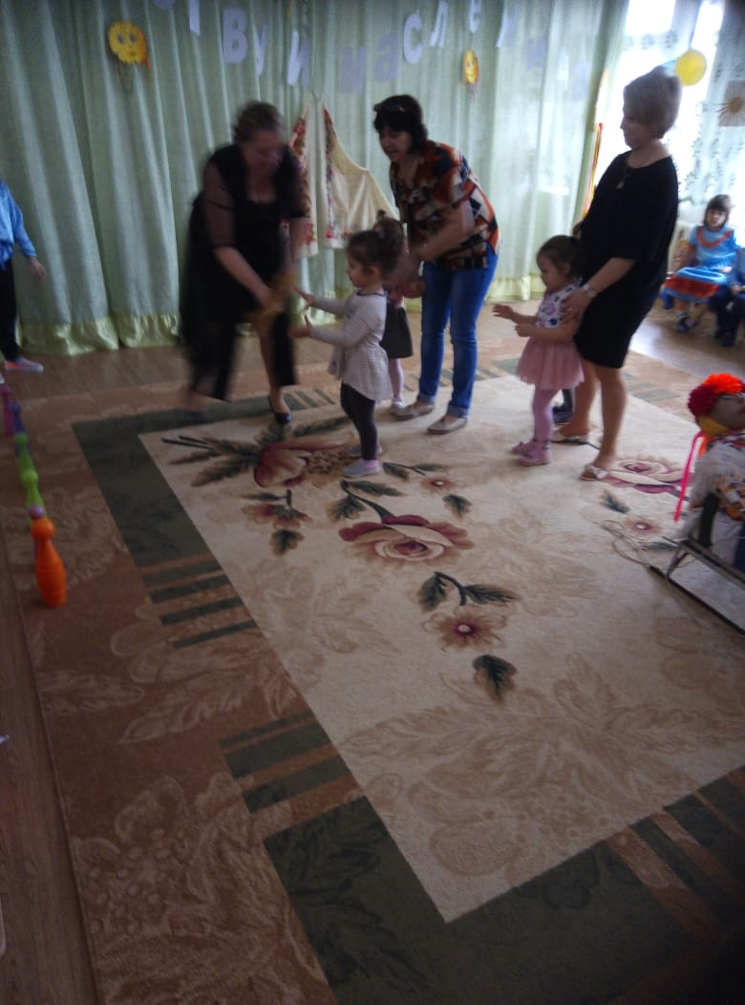
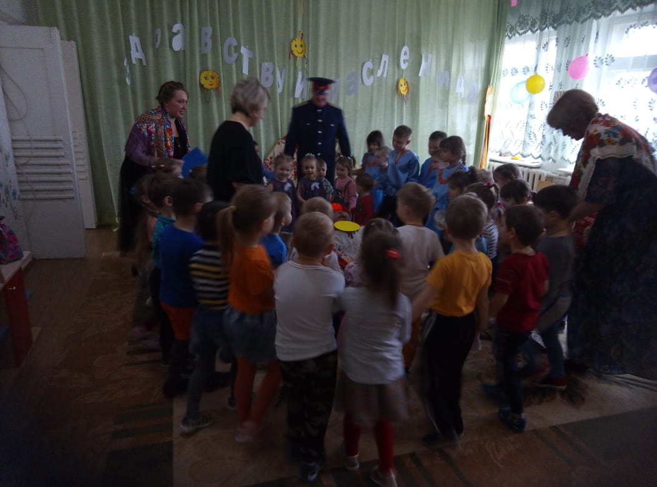
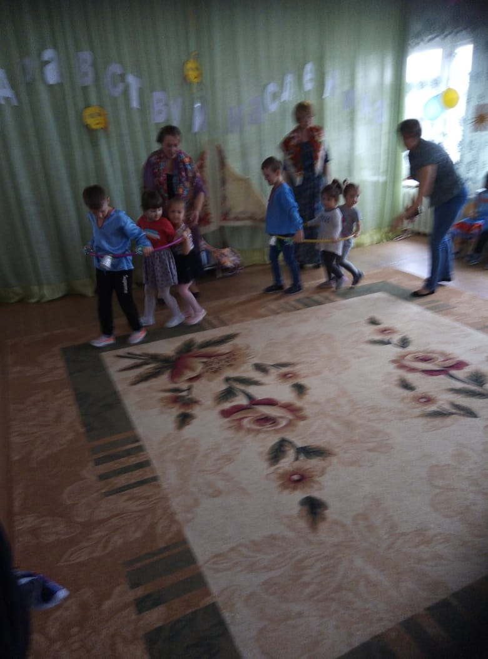
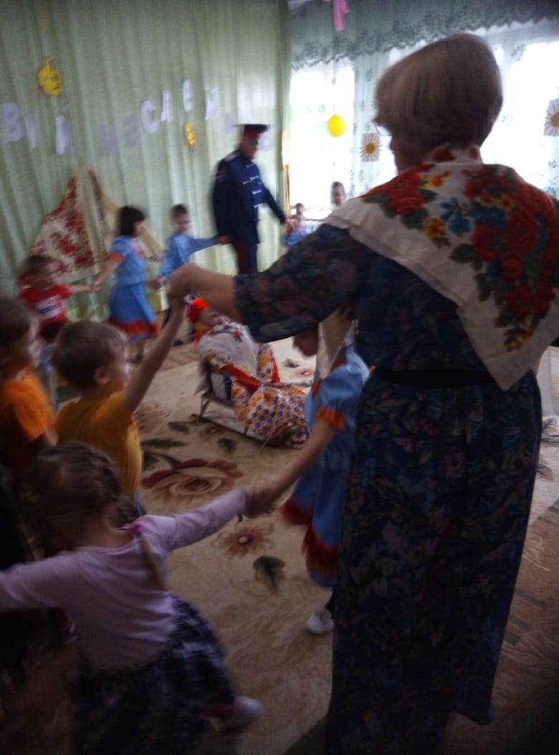
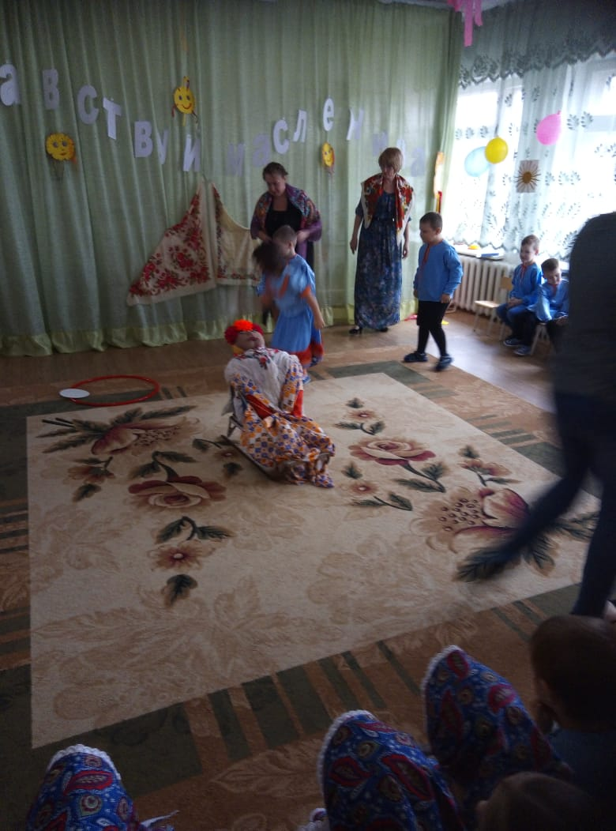

Slide 13
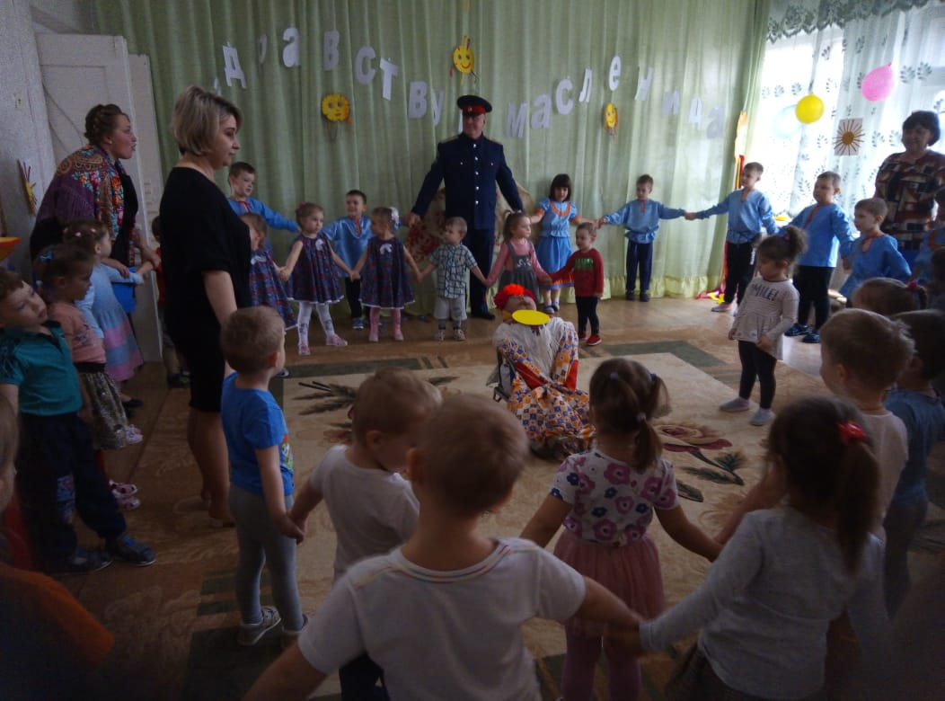

Slide 14
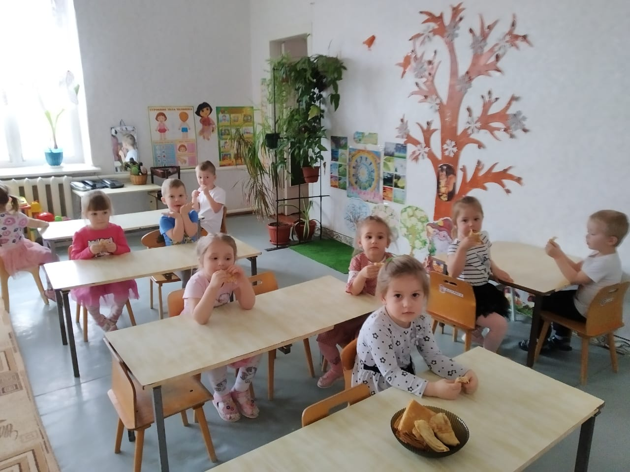
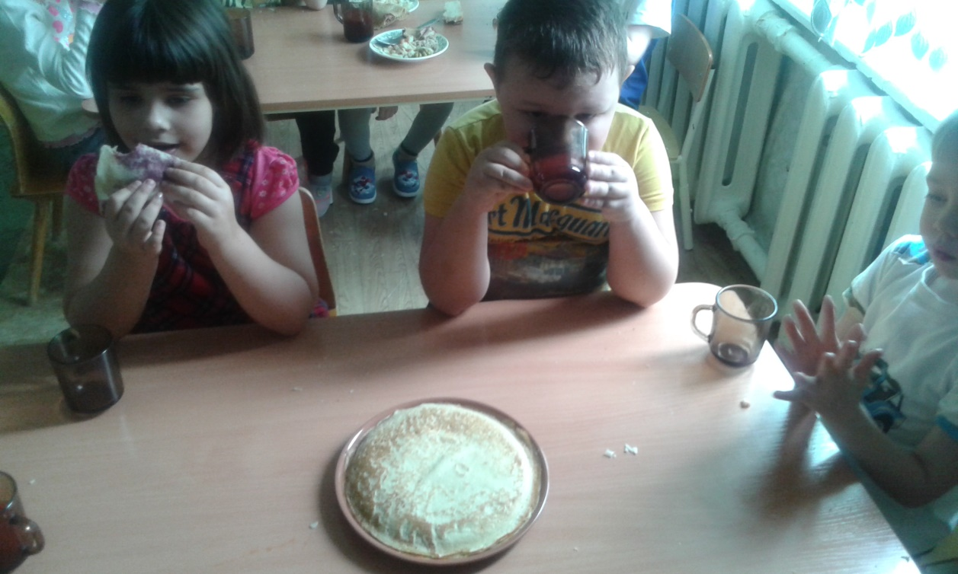
Приходите в гости к нам Ко горячим, ко блинам. Масленка, масленка, Широкая масленка!

